Slide 1
Enemy 피하기 게임
Multi Campus
(Iot 응용 S/W 과정 이원구)
2016. 7. 28
java script Project

Slide 2
Project Content
프로젝트 주제
프로젝트 목표
디자인 설계
시연
평가

Slide 3
프로젝트 주제
Javascript 응용
javascript 및 nodejs를 이용하여 DB 연동되는 게임을 만들어 보자
Killing Time용 단순 간단한 게임을 만들자

Slide 4
프로젝트 목표
상세 진행 사항
아이템 효과
Stage별 Enemy 수량 증가
점수
에너지 바
점수 DB에 저장
객체에 애니메이션 효과

Slide 5
디자인 설계
설계 개념
Energy 객체
Enemy 객체
Hero 객체
Item 객체
Init()
init()
init()
Init()
heat()
move()
heat()
move()
move()
에너지 상태 관련 처리
적의 움직임 및 히트 여부 파악.
주인공의 움직임 처리
아이템 생성 및 효과 처리
start()
Server.js
Energy
Enemy
Hero
Item
점수 DB 등록
User DB Update
인스턴스생성 및 게임 진행 담당
Nodejs를 이용하여 DB연동

Slide 6
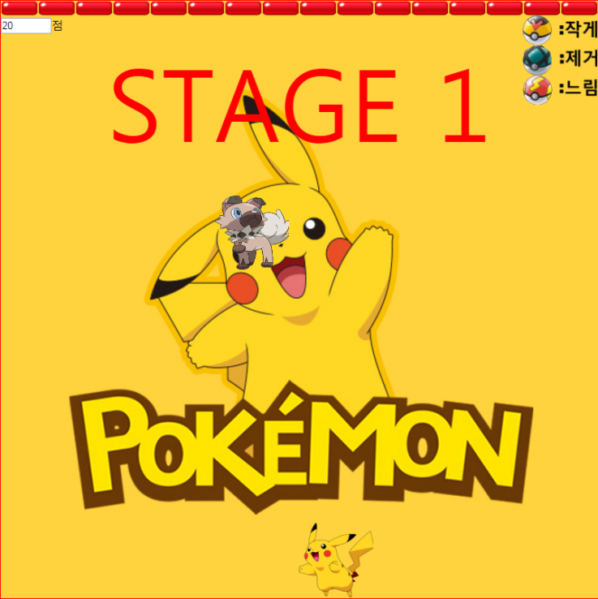
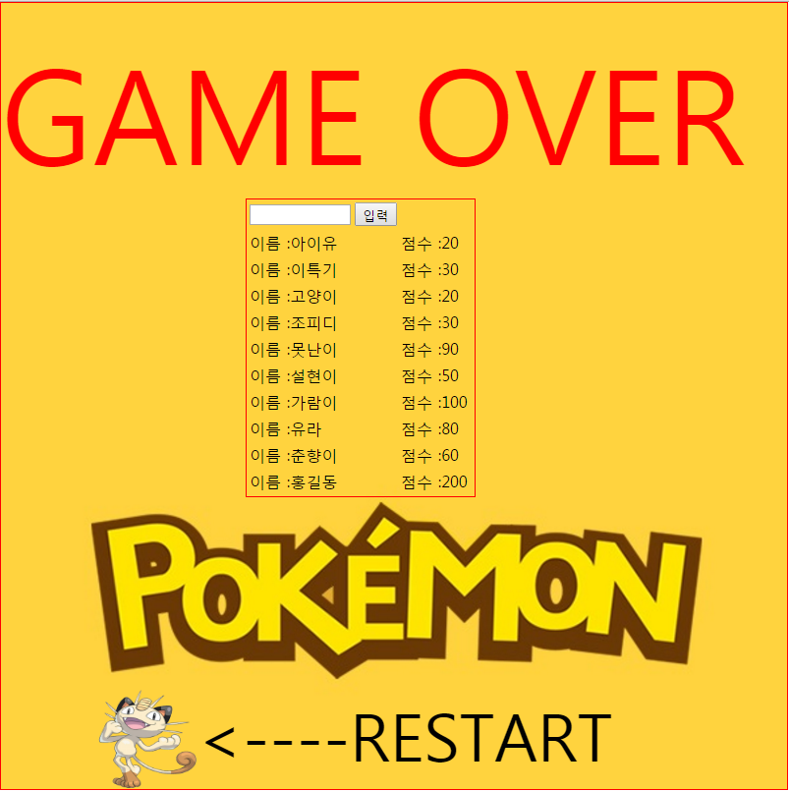
디자인 설계
화면구성
점수
에너지바
ITEM
점수판
Enemy
재시작
주인공
PAGE 1 : 주인공, Enemy, Item, 에너지 바, 점수
PAGE 2 : 재 시작 버튼, 점수판 (maria DB 연동)

Slide 7
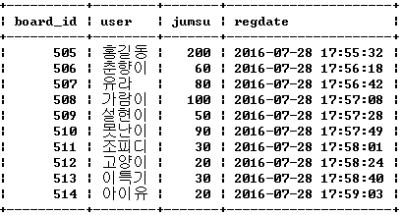
디자인 설계
database.
Table Name : GAME
Column Name : board_id, user , jumsu, regdate

Slide 8
시연
구글 크롬 브라우져
maria DB가동 mysqld;
Nodejs 웹서버 가동 node server
구글 크롬 브라우져 localhost:9999/project/game

Slide 9
평가
잘된점, 잘못된점, 느낀점.
잘된점
∙ 한달 간 배운 대부분의 기술 적용
(Java script, nodejs, jQuery, html, css, ejs)
잘못된점
∙ Hittest 부분 개선하고자 하였는데 포기함
∙ 코딩 위치를 찾지 못해서 아무 곳에나 프로그램 진행 하다 보니
별도의 객체 파일을 생성 하지 못하고 하나의 파일로 작성함
느낀점
∙ 강사님한테 배울 때는 이해가 됐는데 막상 혼자 하려니 생각이 안남
Java 배울 때는 혼자서 해보는 습관을 갖자

